Slide 1
Analyses par spectroscopie
Maud Viallet

Slide 2
Objectifs pour les élèves
Réinvestir les connaissances de Première STL et SPCL
Connaître les 3 techniques de spectroscopie d’analyse
Conclure quant à la concentration et la pureté d’un échantillon
Choisir quelle spectroscopie est pertinente pour l’étude d’un système
Identifier l’espèce d’un échantillon à partir des spectres données
Utiliser correctement les tables pour l’analyse IR et RMN

Slide 3
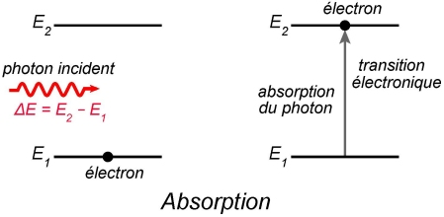
Spectroscopie UV-visible
Source : Maxicours

Slide 4
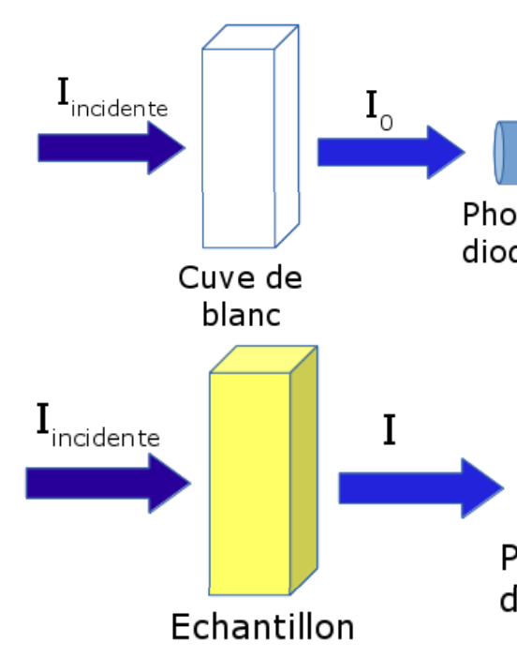
Spectroscopie UV-visible
Source :Ac. Montpellier

Slide 5
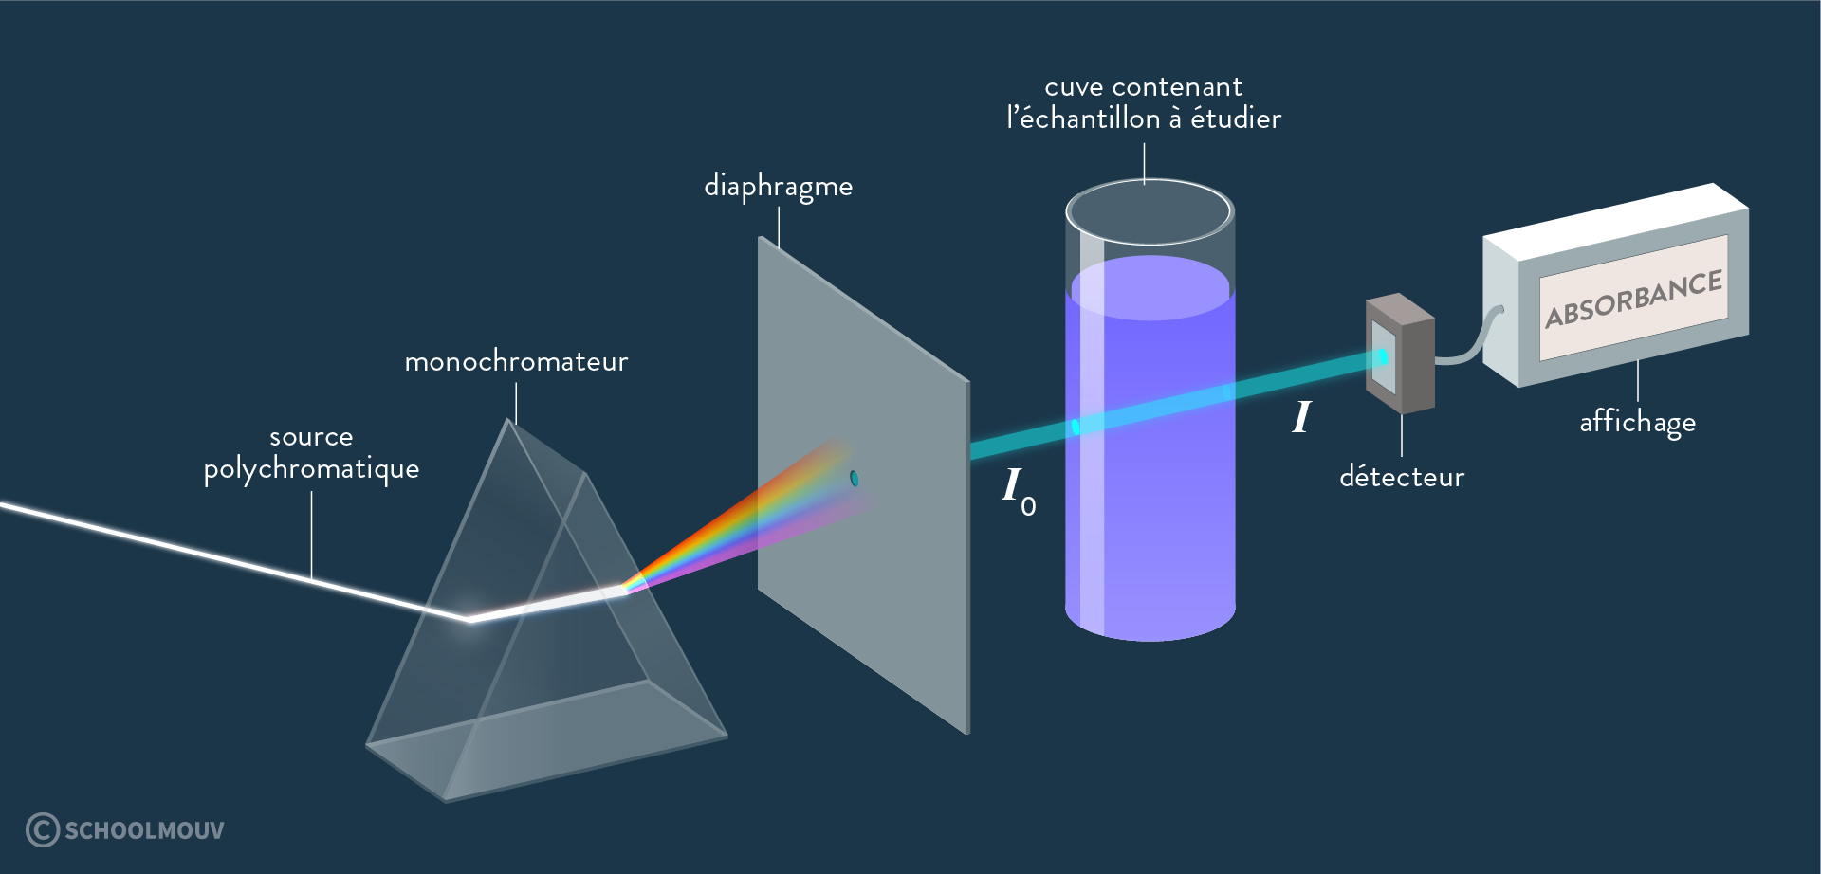
Spectroscopie UV-visible

Slide 6
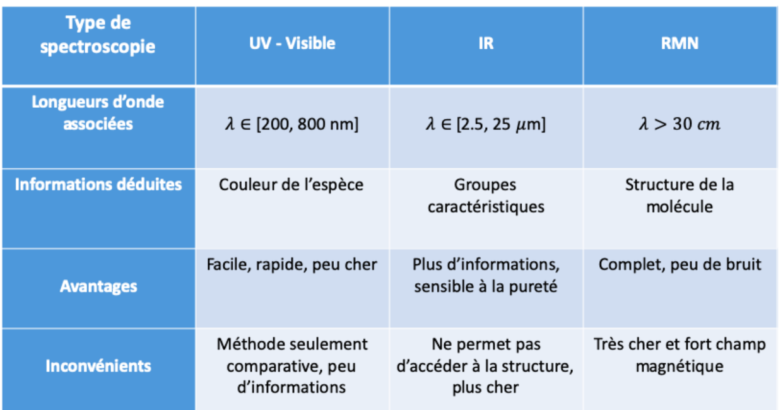
Spectroscopie UV-visible

Slide 7
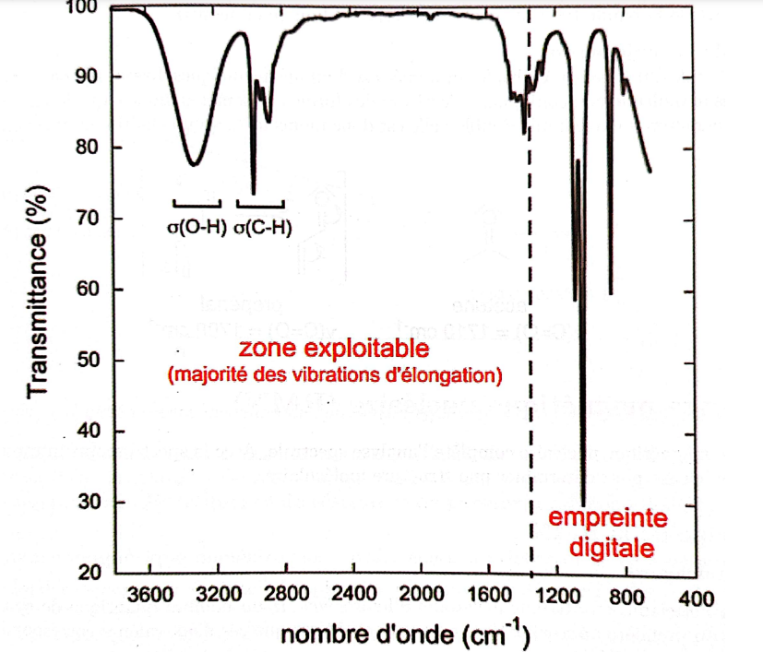
II. Spectroscopie IR
Exemple de l’éthanol
Source : chimie tout-en-un, Schoot

Slide 8
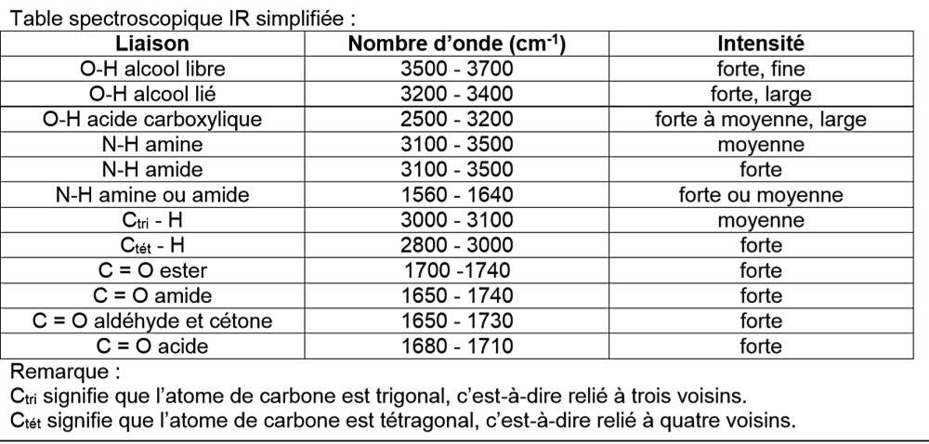
II. Spectroscopie IR
Table d’absorption

Slide 9
Spectroscopie IR

Slide 10
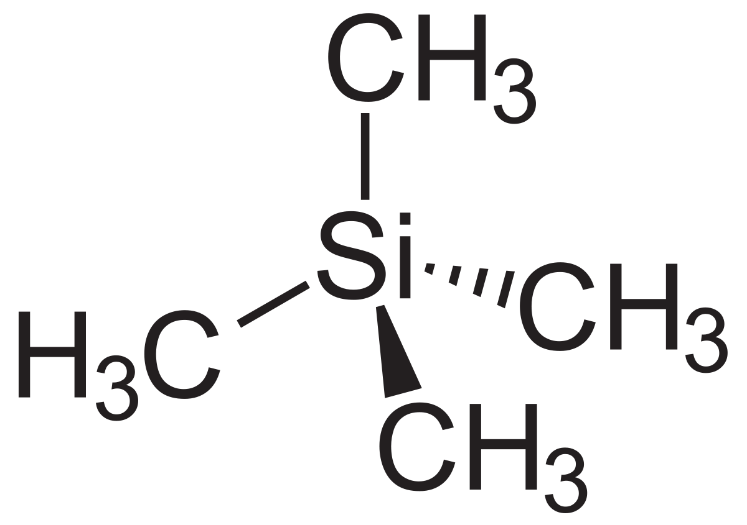
Spectroscopie RMN
TMS : référence

Slide 11
Spectroscopie IR

